Slide 1


Slide 2
第9单元 组建无线局域网
第5单元 组建Intranet

Slide 3
项目描述
某高校校园网采用传统布线方式，随着个人数据通信的发展，功能强大的便携式数据终端以及多媒体终端得到了广泛应用。为了实现使校园网内用户能够在任何时间、任何地点均能实现数据通信的目标，要求传统的计算机网络由有线向无线、由固定向移动、由单一业务向多媒体业务发展，无线局域网WLAN技术不仅是对校园网传统布线方式的有效补充，更是未来网络应用发展的趋势。
第<number>页

Slide 4
项目分析
经过与用户交流（可由教师扮演用户角色），确定创建和配置
WALN，具体要求：
1、组建Ad-Hoc模式无线局域网，实现户外用户点对点无线通信
2、组建Infrastructure模式无线局域网，实现无线终端用户通过无线AP或无线路由实现无线通信
3、设备要求
（1）安装Linksys-WMP300N无线网卡的计算机
（2）Linksys-WRT300N高速无线路由器
其它设备综合考虑功能需求和经济性方面的要求。
第<number>页

Slide 5
项目实施过程
1、根据实际环境选择相适应的无线网络拓扑结构
2、统一规划SSID命名规则
3、制定AP名称、描述命名规则
4、配置无线用户采用的认证方式等
5、统一规划无线终端用户的IP地址
6、无线终端用户无线网络接入配置
第<number>页

Slide 6
9.1 无线局域网概述
9.1.1 无线局域网简介
无线局域网（WLAN，Wireless Local Area
Network）是计算机网络与无线通信技术相结合的
产物。它以无线多址信道作为传输介质，利用电磁
波完成数据交互，实现传统有线局域网的功能。
第<number>页

Slide 7
9.1.1.2 无线局域网特点
1、优势
（1）安装便捷
（2）经济节约
（3）使用灵活
（4）易于扩展
（5）故障定位容易
2、劣势
（1）传输性能
（2）传输速率
（3）安全性
第<number>页

Slide 8
9.1.2 无线局域网标准
无线局域网目前比较流行的标准有IEEE 802.11协议、蓝牙
（Bluetooth）标准、HomeRF标准、欧洲的HiperLAN标准和我
们自主知识产权的WAPI标准等。这些标准各有优劣，各有擅长
的应用领域，有的适合于办公环境，有的适合于个人应用，有的
则一直被家庭用户所推崇。国内目前使用最多的还是IEEE
802.11g标准。
第<number>页

Slide 9
9.1.2.1 IEEE 802.11x标准
1、IEEE 802.11
2、IEEE 802.11b
3、IEEE 802.11a
4、IEEE 802.11g
5、IEEE 802.11i
6、IEEE 802.11e/f/h
7、IEEE 802.11n
9.1.2.2 蓝牙(Bluetooth)
9.1.2.3 HomeRF
9.1.2.4 HiperLAN
9.1.2.5 WAPI
第<number>页

Slide 10
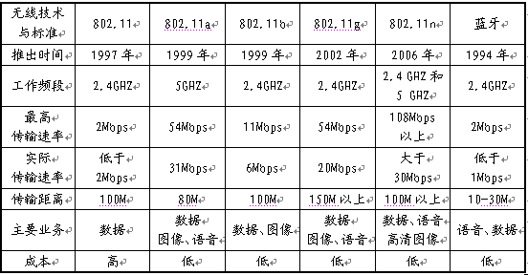
为了便于区分，图中列出了不同无线标准之间的比较。
表9-1-1 无线标准比较
第<number>页

Slide 11
9.1.3 无线局域网传输介质
目前应用最广泛的无线局域网的传输介质是无线电波，一方面原因是
无线电波的覆盖范围较广，应用较广泛。在使用扩频方式进行通信时
，特别是使用直接序列扩频调制方法时，因发射功率低于自然的背景
噪声，信号具有很强的抗干扰、抗噪声、抗衰弱能力，使得通信非常
安全，基本避免了通信信号的偷听和窃听，具有很高的可用性。
另一方面原因是无线局域网使用的频段主要是S频段（2.4GHz～
2.4835GHz），如图9-1-1所示，这个频段也称为ISM（Industrial，
Scientific，Medical）频段,即工业、科学和医疗频段，该频段在美国不
受FCC（美国联邦通信委员会）的限制，属于工业自由辐射频段，不
会对人体健康造成伤害。所以无线电波是无线局域网最常用的无线传
输媒体。
第<number>页

Slide 12
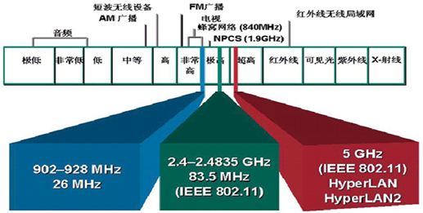
图9-1-1 WLAN传输使用的频带
第<number>页

Slide 13
9.2 无线局域网技术
9.2.1 无线局域网设备
无线局域网经常使用的设备有：无线网卡、无线AP、无
线桥接器和无线路由器。
无线网卡安装在计算机上，用于计算机之间或计算机与
无线AP、无线路由器之间的无线连接；无线AP用于信号放
大及无线网与有线网的通信，其作用类似于有线网络的集
线器或交换机；无线路由器则类似于带有无线功能的宽带
路由器，除了用于连接无线网卡外，还可以直接实现无线
局域网的Internet接入。
9.2.1.1 无线网卡
无线网卡使客户工作站能够发送和接受无线电频率信号
使用调制技术，将数据流编码后放到RF（射频）信号上。
第<number>页

Slide 14

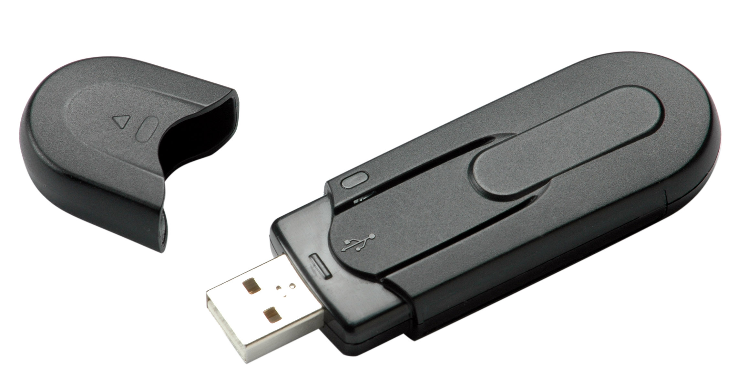
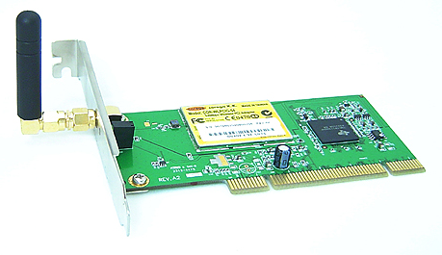
图9-2-1 PCMCIA无线网卡
图9-2-3 USB无线网卡
图9-2-2 PCI无线网卡
第<number>页

Slide 15
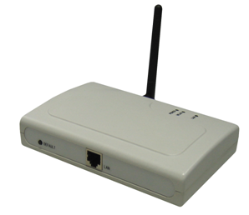
9.2.1.2 无线AP
无线AP（Access Point），也称为无线接入点，是一种网络设备，如图9-2-4所示。通常无线工作站之间不会直接进行通信，而是通过无线网卡与无线AP相连，再通过无线AP与其他无线工作站的无线网卡交换信号。无线AP通常还有RJ-45以太网口用来和有线网络相连。
图9-2-4 室内型无线AP
第<number>页

Slide 16
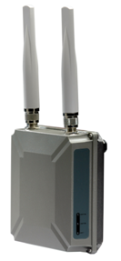
9.2.1.3 无线桥接器
无线桥接器（Wireless Bridge）亦称为无线网桥，是将两个或多个不同建筑物的局域网通过无线网络连接起来，与功率放大器和高增益定向天线配合使用，传输距离可达几十千米，它可以提供点到点、点到多点和中继连接的连接方式，特别适用于城市中、远距离无线网络传输，如图9-2-5所示。
图9-2-5 无线桥接器
第<number>页

Slide 17
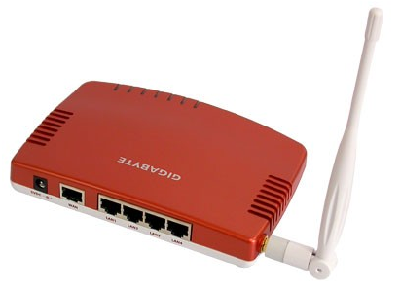
9.2.1.4 无线路由器
无线路由器是集单纯型无线AP、以太网交换机和路由器三者于一体的无线网络设备。借助于无线接入点，可以执行无线接入功能；借助于内置的多个以太网端口，可以用来连接有线设备；借助于路由接口，可以实现与Interent互连，实现ADSL和小区宽带无线共享接入，如图9-2-6所示。
图9-2-6 无线路由器
第<number>页

Slide 18
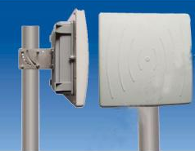
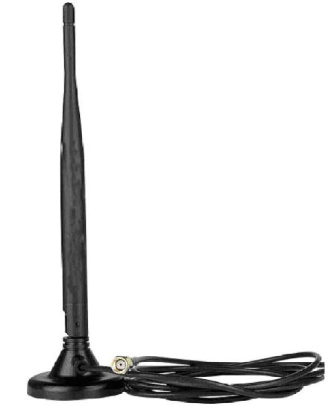
9.2.1.5 无线天线
无线天线就相当于一个信号放大器，主要用来解决无线网络传输中因传输距离、环境影响等因素造成的信号衰减和传输速率降低的问题。
图9-2-7 室外全向天线 图9-2-8 室外定向天线
第<number>页

Slide 19
9.2.2 无线局域网拓扑结构
无线局域网的拓扑结构可以分为两大类：无中
心网络和有中心网络.
1、无中心网络
无中心网络是在没有无线AP的情况下运行，被称为
Ad-Hoc模式网络。IEEE 802.11将这种工作Ad-Hoc模式
下的网络称为 IBSS（Independent BSS，独立的基本服
务集），如图9-2-9所示。
第<number>页

Slide 20
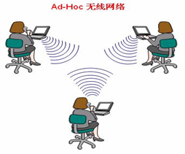
图9-2-9 Ad-Hoc模式网络
第<number>页

Slide 21
2、有中心网络
有中心网络也称结构化网络，由无线AP、无线工作站（
STA），覆盖的区域分为BSS和ESS。
（1）BSS
有单一的AP参加，无线客户端都连接在无线AP上，这
也称作Infrastructure模式网络。它可提供额外的服务，扩
展客户端之间的距离。IEEE 802.11将这样的无线网络称为
BSS，如图9-2-10所示。
BSS和IBSS服务的区域称为BSA（Basic Service Area
，基本服务区域）。
第<number>页

Slide 22
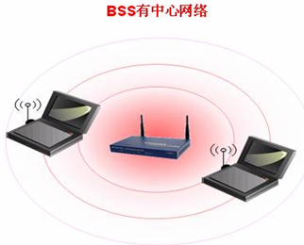
图9-2-10 Infrastructure模式网络(BSS网络)
第<number>页

Slide 23
（2）ESS
当一个简单的BSS不能提供足够的无线覆盖时，一个或
多个AP加入进来，组成一个ESS（Extended Service Set
，扩展服务集）,这还称作Infrastructure模式网络,入图9-2-
11所示。在ESS中，一个BSS通过其BSSID（
BSSIdentifier，BSS标识）来区别于其他的BSS。ESS服
务的区域被称为ESA(Extended Service Area,扩展服务区
域)
第<number>页

Slide 24
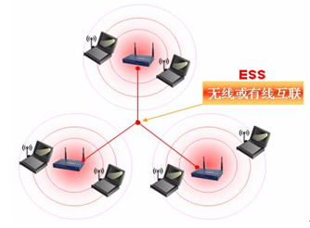
图9-2-11 Infrastructure模式网络（ESS网络）
第<number>页

Slide 25
（3）Common Distribution System
Common Distribution System（共同分步系统）允许多
个无线AP在一个ESS中以BSS的方式出现。一个ESS一般
包括一个共同的SSID来允许用户漫游在多个无线AP之间。
在两个无线AP之间有10%～15%的覆盖范围重叠，只有一
个SSID，并且使用没有重叠的信道（比如一个AP在通道1
，另一个AP在通道6）的情况下，可以实现漫游功能。
第<number>页

Slide 26

9.3 配置无线局域网
9.3.1 无线局域网组网模式
无线局域网的组网模式大致上可分为两种，一种是Ad-Hoc模式，即点对点无线网络；另一种是Infrastructure模式，即集中控制式模式网络。这两种模式在室内和室外均有应用。
9.3.1.1 室内无线局域网组建模式
1、室内对等连接（peer to peer）组网（Ad-Hoc）
图9-3-1 室内对等连接
第<number>页

Slide 27
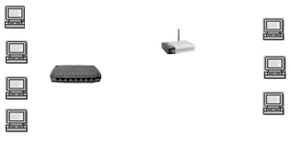
9.3 配置无线局域网
9.3.1.1 室内无线局域网组建模式
2、室内中心模式（Infrastructure）
图9-3-2 室内中心模式
第<number>页

Slide 28
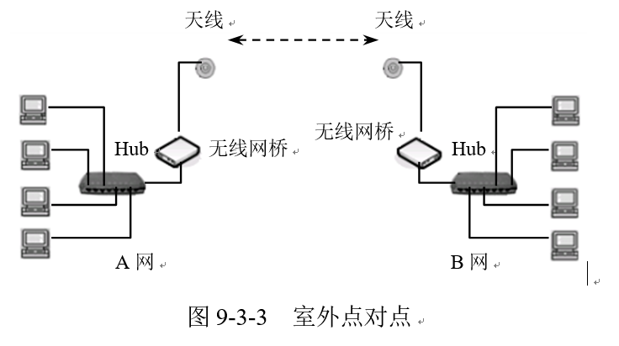
9.3 配置无线局域网
9.3.1.2 室外无线局域网组建模式
1、室外点对点
第<number>页

Slide 29
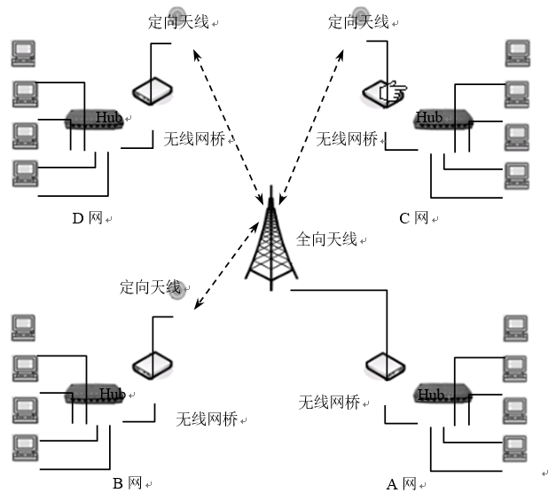
9.3 配置无线局域网
9.3.1.2 室外无线局域网组建模式
2、室外点对多点
图9-3-4 室外点对多点
第<number>页

Slide 30
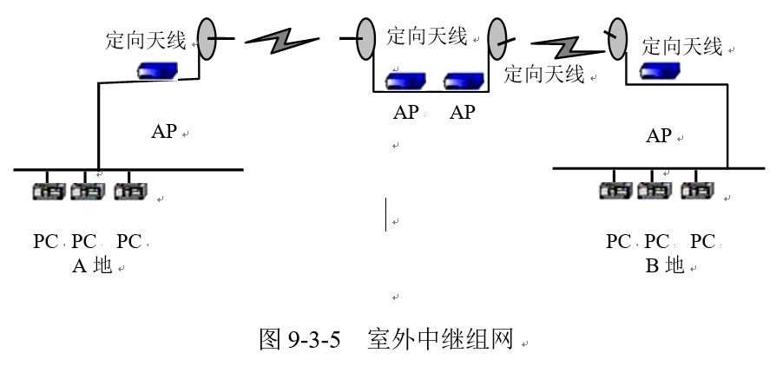
9.3 配置无线局域网
9.3.1.2 室外无线局域网组建模式
3、室外中继组网
第<number>页

Slide 31
9.3.2 配置无线AP
以Linksys-WRT300N（Linksys-Cisco公司子公司）高速
无线路由器为例。该设备集成了无线AP、交换机（4端口
）和路由器功能。支持无线标准IEEE 802.11n、IEEE
802.11g和IEEE 802.11b ；最高传输速率达到270Mbps；
拥有1个10/100Base-T WAN接口、4个10/100Base-T LAN
接口；工作频段为2.4-2.4835GHz ；安全性方面支持WEP
、WPA和WPA2安全模式；网络管理支持SNMP和Web方
式。其他厂家的无线路由器配置方法可能不同，但原理和
过程基本相似。
第<number>页

Slide 32
1、恢复至出厂配置状态
无线加电后，按住无线路由器背面的Reset按钮持续5s，
路由器将恢复至出厂配置状态。
2、登录无线路由器
第一次配置无线路由器前，需要参考产品说明书给出的
默认LAN口IP地址， 一般情况下默认IP地址是192.168.0.1
或192.168.1.1，子网掩码是255.255.255.0。
第<number>页

Slide 33
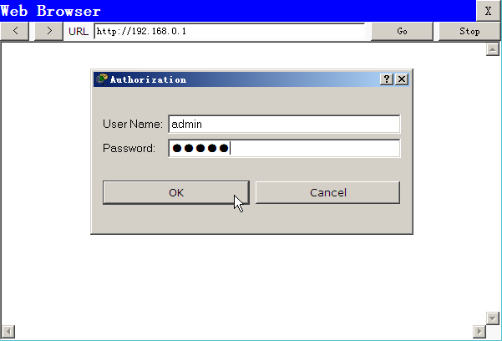
在管理计算机上打开IE浏览器，在地址栏中输入http://192.168.0.1，出现路由器管理登录界面，如图9-3-6所示。输入默认的用户名、密码（可在无线路由器的说明书上找到），WRT300N默认的用户名为admin，密码为admin，单击OK按钮。
第<number>页
图9-3-6 登录界面

Slide 34
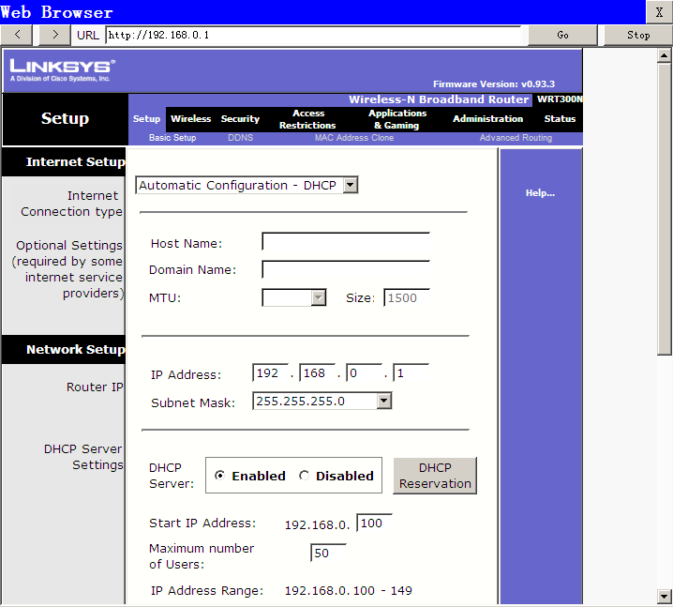
登录成功后，将在浏览器中出现如图9-3-7所示的管理界面，然后可以进行相关配置。
第<number>页
图9-3-7 路由器管理界面

Slide 35
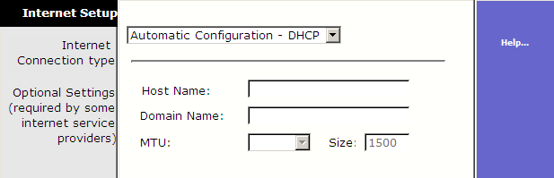
3、Basic Setup（基本配置）
Internet Setup（互联网配置）如图9-3-8所示
（1）Internet Connection type(互联网连接类型)
第<number>页

Slide 36
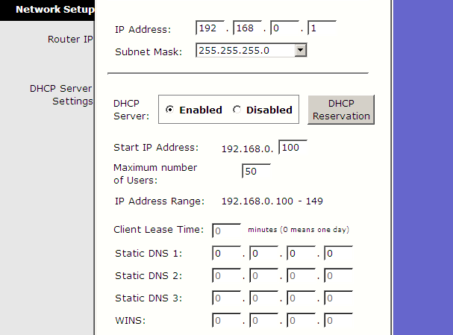
（2）Optional Settings（可选设置）
Network Setup（网络配置）如图9-3-9所示
1）Router IP（路由器IP）
2）DHCP Server Settings（DHCP服务器设置）
第<number>页

Slide 37
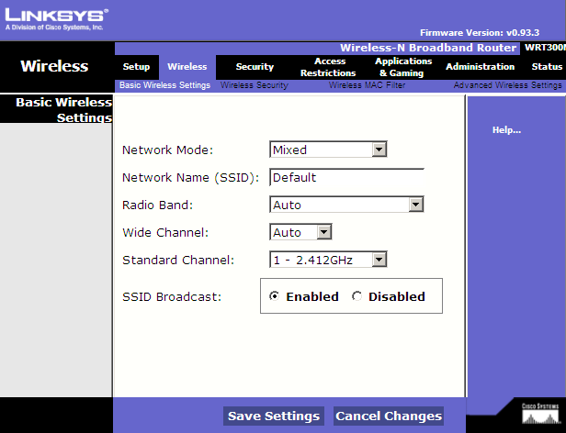
4、Basic Wireless Settings（基本无线设置）
如图9-3-10所示
图9-3-10 Basic Wireless Settings
第<number>页

Slide 38
（1）Network Mode（无线网络模式）
（2）Network Name（SSID）（无线网络名称）
（3）Radio Band（无线波段）
注意：如果选择“Wide-40MHz Channel”，则IEEE 802.11n设备可以使用两个信道：主要信道（Wide Channel，宽带信道）和第二信道（Standard Channel，标准信道）. 这会增强IEEE 802.11n设备的性能。
（4）Wide Channel（宽带信道）
（5）Standard Channel（标准信道）
注意：相邻的无线设备的无线信道不要重叠，为了减少两个无线AP
之间的无线干扰，可以考虑将这个参数更改为1或者11都可以。
（6）SSID Broadcast（无线SSID广播）
注意：建议禁用SSID广播，除非无线网络是公开给大众用户。
第<number>页

Slide 39
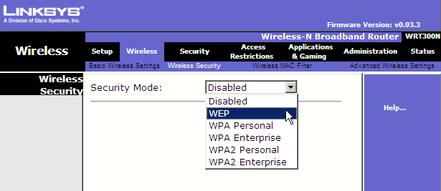
5、Wireless Security（无线安全）如图9-3-11所示
图9-3-11 Wireless Security
第<number>页

Slide 40
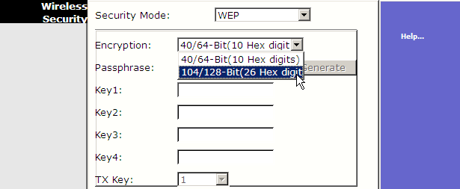
（1）WEP：WEP称为有线等效保密，是一种基本加密方法，
不如WPA安全，WEP密钥是固定的，除非手动修改，不
利于大范围部署
第<number>页

Slide 41
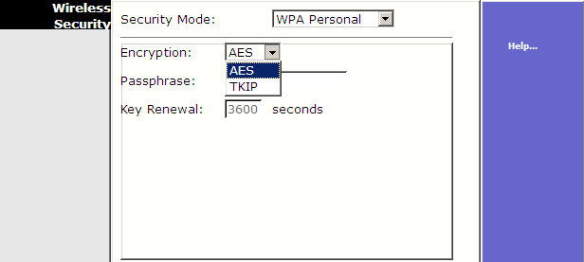
（2）WPA Personal（WPA个人）：WPA Personal有两种加
密方法，即AES和TKIP。采用动态密钥。选择一种加
密方法，然后在Passphrase中输入8～63个字符的WPA共享密钥。
在Key Renewal（组密钥更新）中输入组密钥更新时间，用于设
定路由器更换密钥的周期。
第<number>页

Slide 42
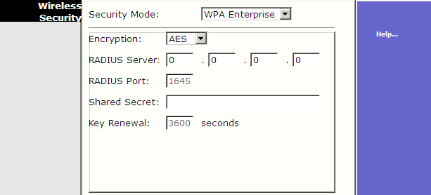
（3）WPA Enterprise（WPA企业）：该选项是和RADIUS（拨入用户远程确认服务）服务器配合使用的WPA安全方法（仅当RADIUS服务器连接到路由器时才能使用）。在Encryption中选择想使用的算 法类型“AES”或“TKIP”。在RADIUS Server中输RADIUS服务器的 IP地址，在RADIUS Port中输入端口号，在SharedSecret中输入 无线路由器和RADIUS服务器之间共享的密钥，在Key Renewal中 输入组密钥更新的时间。
第<number>页

Slide 43
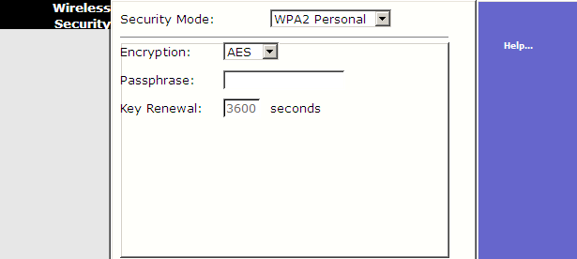
（4）WPA2 Personal（WPA2个人）WPA2 Personal有两种加密方法，即AES和TKIP+AES。使用动态密钥，在 Encryption中选择一种加密算法，在Passphrase中输 入8～63个字符的共享密钥，在Key Renewal中输入组
密钥更新的时间。
第<number>页

Slide 44
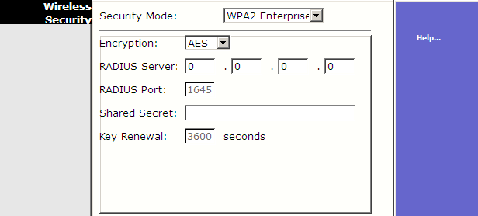
（5）WPA2 Enterprise（WPA2企业）该选项是和RADIUS （拨入用户远程确认服务）服务器配合使用的安全方 法（仅当RADIUS服务器连接到路由器时才能使用）。 在Encryption中选择想使用的算法类型“AES”或 “TKIP+AES”。在RADIUS Server中输入RADIUS服务器的IP地址，在RADIUS Port中输入端口号，在Shared Secret中输入无线路由器和RADIUS服务器之间共享的密钥，在Key Renewal中输入组密钥更新的时间。
第<number>页

Slide 45
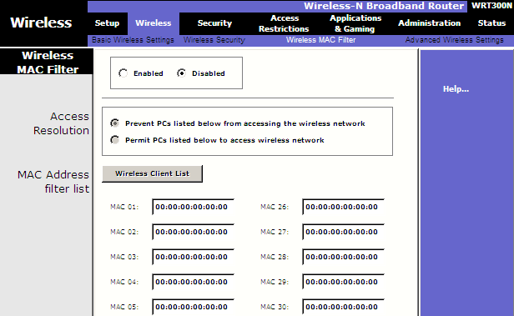
6、Wireless MAC Filter（无线MAC过滤）无线访问可以
通过MAC地址过滤来控制，这和禁用SSID广播一样，起到了
安全的辅助作用，如图9-3-17。
第<number>页

Slide 46
如果使用MAC地址来对无线用户进行过滤，单击“Enable（
允许）”按钮，如果不希望哪个使用MAC地址来对无线用户
进行过滤，单击“Disable（禁用）”按钮。
（1）Access Resolution（访问决定）
（2）MAC Address filter list（MAC地址过滤表）
第<number>页

Slide 47
7、Firewall（防火墙）如图9-3-18所示。
（1）Filter Anonymous Filter Requests（过滤
匿名互联网请求）
（2）Filter Multicast（过滤器组播）
（3）Filter Internet NAT Redirection（过滤
Internet NAT重定向）
（4）Filter IDENT（Port 113）（过滤器IDENT
113端口）
第<number>页

Slide 48
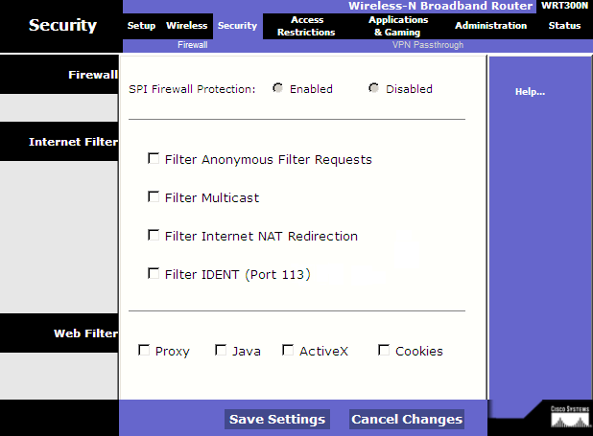
7、Firewall（防火墙）如图9-3-18所示。
第<number>页

Slide 49
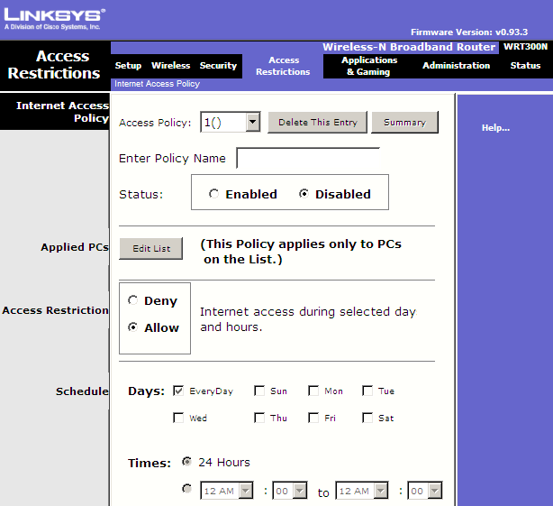
8、Access Restrictions（访问控制）
（1）Internet Access Policy（互联网访问策略）：如图9-3-20所
示。在此界面中能够限制或允许特殊种类的Internet使用与业
务，例如，可以限制在特定天数与时间里的Internet访问、指定
业务、网站以及入向的业务。
第<number>页

Slide 50

8、Access Restrictions（访问控制）
（2）Website Blocking by URL Address（通过URL阻止网站）：如图
9-3-21所示，通过在URL1～4字段中输入网站的URL，从而阻止对
其访问。
第<number>页

Slide 51

8、Access Restrictions（访问控制）
（3）Website Blocking by Keyword（通过关键字阻止网站）：如图
9-3-22所示，通过在Keyword1～4字段中输入关键字，从而阻止
对包含有设置关键字的网站进行访问。
第<number>页

Slide 52
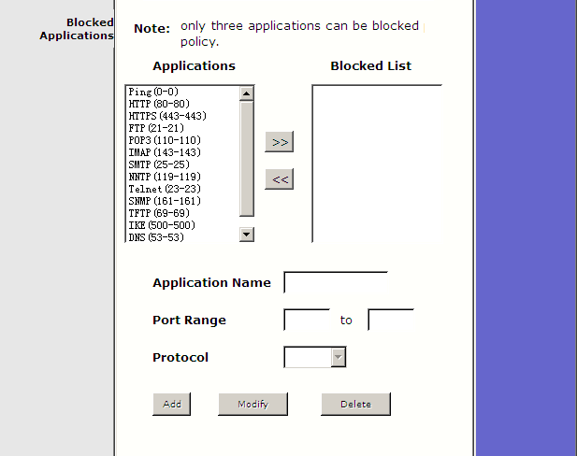
8、Access Restrictions（访问控制）
（4）Blocked Applications（阻止的服务）：如图9-3-23所示，可以
从“Applications”的下拉菜单中选择业务来对通过Internet访问
的各种业务进行过滤，比如，FTP或Telnet，之后配置要进行过
滤的端口范围。
第<number>页

Slide 53
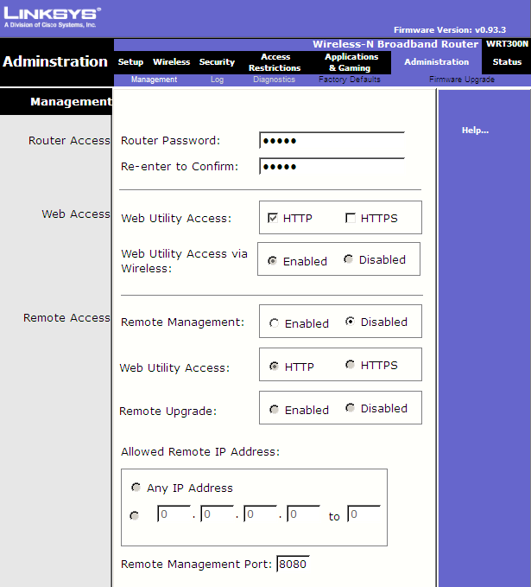
9、Management（管理控制）如图9-3-24所示
（1）Router Access（路由访问）
（2）Web Access（网页访问）
（3）Remote Access（远程访问）
注意：配置完成后一定要单击配置页面下方的“Save Setting（保存配置）”。
第<number>页

Slide 54
9.3.3 配置无线网卡
在9.3.2配置无线AP的基础上我们来学习如何配置无线网卡。9.3.2中
如果无线AP的SSID设置为linksy，SSID广播设置为禁用；安全模式设置
为WPA Personal，WPA算法设置为AES，WPA共享密钥设置为12345678
；其余采用默认配置）
步骤1：在普通笔记本电脑上配置网卡，首先在电脑上安装好无线网卡驱动程序。
步骤2：在笔记本电脑上打开“网络连接”窗口，用鼠标右键单击“无线网络连接”，在弹出的快捷菜单中执行“查看可用的无线连接”命令。随后弹出 “无线网络 连接”窗口，
如图9-3-26所示。如果在无线AP上配置了广播SSID，则单击图9-3-26左侧的“刷新网络列表”，会列出我们的无线AP网络。为了无线网络安全，并未设置广播SSID，此时需要手工添加SSID。
第<number>页

Slide 55
步骤3：单击“无线网络连接”窗口左侧的“更改高级设
置”，弹出“无线网络连接 属性”对话框。选中
“无线网络配置”选项卡。如图9-3-27所示。选中
“用Windows配置我的无线网络设置”，如果想用
无线网卡厂商自带的配置程序，则不选择此项。
步骤4：然后单击“高级”按钮，在“高级”属性对话框中，
如图9-3-28所示，有三种选择项“任何可用的网络
（首选访问点）”—适用于Ad-Hoc模式和
Infrastructure模式混合网络、“仅访问点（结构）
zxzz网络—仅适用于Infrastructure模式网络”和仅计算机
到计算机（特定）—适用于Ad-Hoc模式
网络。默认选择为“任何可用的网络（首选访问点）”。
第<number>页

Slide 56
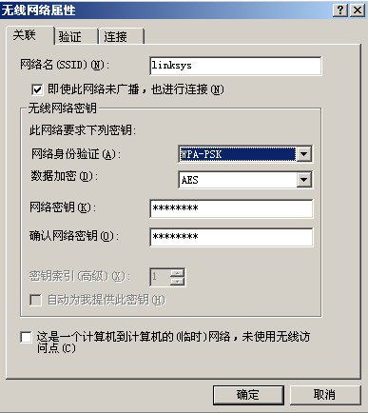
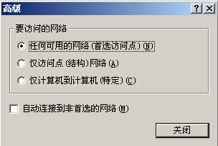
图9-3-28 “高级”属性对话框
图9-3-29 “无线网络属性”对话框
第<number>页

Slide 57
步骤5：返回“无线网络配置”选项卡，单击“添加”按钮
。在弹出的“无线网络属性”对话框中，如图9-3-29所示。选
中“关联”选项卡。在“网络名（SSID）”文本框中输入无
线AP的SSID名称（在此我们输入linksys）。选中“即使此网
络未广播，也进行连接”。
然后在“网络身份验证”选择和无线AP设置一致的方式（在
此我们选择WPA-PSK），“数据加密”方式也要和无线AP设
置一致（在此我们选择AES），在“网络密钥”文本框中输
入相对应的密钥（在此我们输入a1b2c3d4）。最后单击“确
定”按钮。
第<number>页

Slide 58
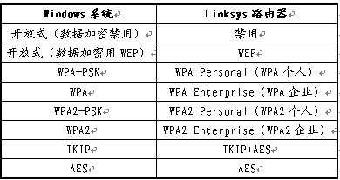
表9-3-1 Windows系统与Linksys无线路由器“网络身份验证”
和“数据称呼”对应表
第<number>页

Slide 59
步骤6：返回至“无线网络连接”窗口，如图9-3-30所示。如果在无线AP上配置了广播SSID，则单击左侧的“刷新网络列表”，会列出我们的无线AP网络“Linksys”。
步骤7：双击无线网络“Linksys”，弹出“无线网络连接”对话框，如图9-3-31所示，在“网络密钥”和“确认网络密钥”中输无线AP上设置的密钥“a1b2c3d4”，单击“连接”按钮，开始进行无线连接。成功连接后，在桌面的右下角会有一个无线连接图标。
步骤8：检查无线网卡是否已经自动获得IP地址，能否Ping通无线AP。
第<number>页

Slide 60
9.4 组建Ad-Hoc（点对点）模式无线局域网
【任务说明】
某高校校园内两名同学在户外学习，随身携带PC1和PC2
两台笔记本计算机，都内置有PCMCIA无线网卡。现两人
需要将两台PC的资源共享互访，但两人身处环境既没有数
据存储设备也没有网络互连设备，两名同学该如何进行操
作配置呢？
第<number>页

Slide 61
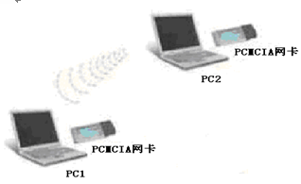
【任务分析】
两名同学可以对两台PC无线网卡进行相关配置，组建Ad-
Hoc（点对点）模式无线局域网，从而实现两台PC之间相
互通信、资源共享。任务拓扑如图9-4-1所示。
图9-4-1 Ad-Hoc网络拓扑
第<number>页

Slide 62
【任务实施】
首先确保两台PC安装好网卡驱动，并且无线网卡正常工作。
PC1的配置：
步骤1：在PC1上，打开“网络连接”窗口，用鼠标右键单击“无线网络
连接”，在弹出的快捷菜单中执行“属性”命令。
步骤2：在“无线网络连接 属性”窗口中，选中“Internet协议
（TCP/IP）”，单击“属性”按钮。在“TCP/IP属性”对话框中选中“使用下面的IP地址”单选按钮，输入IP地址192.168.1.1，子网掩码
255.255.255.0，网关不需要设置。然后单击“确定”按钮。
步骤3：在“无线网络连接 属性”对话框中，选中“无线网络配置”选
项卡，选择“用Windows配置我的无线网络设置”复选框单击“高级”按
钮，在“高级”属性对话框中，选择“仅计算机到计算机（特定）”单选
按钮，然后单击“关闭”按钮，如图9-4-2所示。
第<number>页

Slide 63
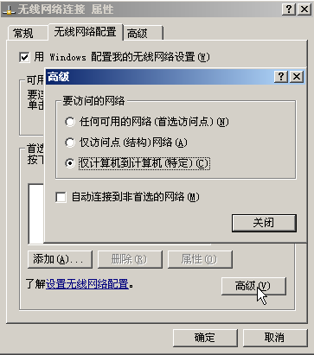
图9-4-2 “高级”对话框
第<number>页

Slide 64
步骤4：返回到“无线网络连接 属性”对话框，选中“无线网络配置”选项卡，在对话框中单击“添加”按钮。
步骤5：在弹出的“无线网络属性”对话框中，选中“关联”选项卡。在“网络名（SSID）”文本框中输入无线网络的网络名，本任务中为“test”。不要选中“自动为我提供此密钥”复选框，然后在“网络身份验证”中选择“开放式”，“数据加密”选择“WEP”，在“网络密钥”文本框中输入符合WEP要求的密码，本案例中输入“12345”，如图所9-4-3所示，最后单击“确定”按钮，至此无线终端PC上的设置就已完成。
第<number>页

Slide 65
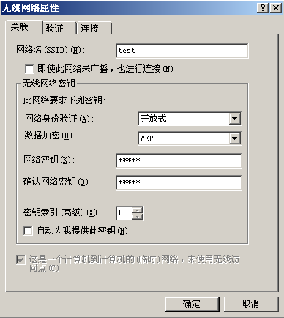
图9-4-3 “无线网络属性”对话框
第<number>页

Slide 66
2．PC2的配置：
步骤1：在PC2上，同样执行上述操作。但要注意，要实现Ad-Hoc模式互连的主机的IP必须配置在同一网段内。本任务配置PC2的IP地址为192.168.1.2，子网掩码为255.255.255.0，网关同样不需要做配置。
步骤2：在PC2上搜索无线信号，打开PC2“网络连接”窗口，用鼠标右键单击“无线网络连接”，在弹出的快捷菜单中执行“查看可用的无线连接”命令。随后弹出 “无线网络连接”窗口，在窗口的右侧“选择无线网络”栏中列出在PC2周围存在的无线AP，其中就有PC1信号端的SSID（test），如图9-4-4所示。
第<number>页

Slide 67
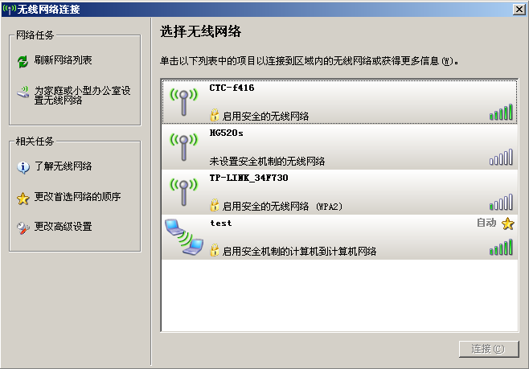
图9-4-4 “无线网络连接”对话框
第<number>页

Slide 68
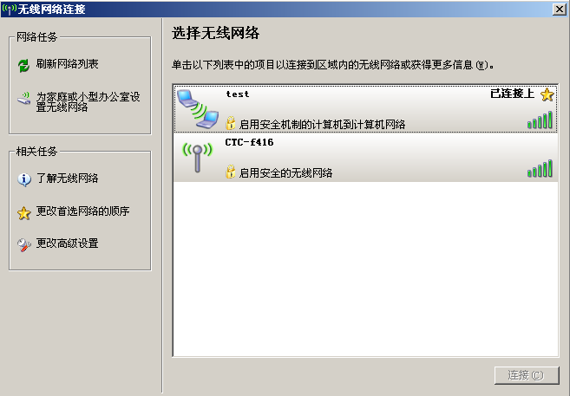
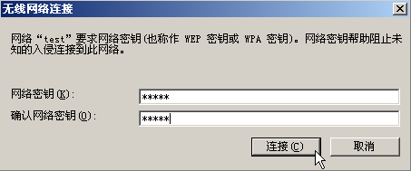
步骤3：在“选择无线网络”栏中，双击“test”，弹出“无线网络连接”对话框，在“网络密钥”和“确认网络密钥”中输入信号端PC1上设置的密钥12345，单击“连接”按钮，如图所示。再返回到“选择无线网络”栏中，显示已经连接上test，如图9-4-6所示。
图9-4-5 输入密钥
图9-4-6 显示已连接上test
第<number>页

Slide 69
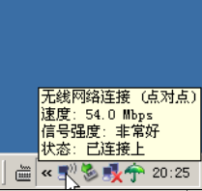
步骤4：最后两台PC建立连接，构成对等网，状态如图9-4-7所示。
测试：
在PC1上Ping PC2的IP地址192.168.1.2，结果显示可以Ping通。
图9-4-7 无线网络连接（点对点）
第<number>页

Slide 70
9.5 组建Infrastructure（集中控制）模式无线局域网
【任务说明】
某高校为了实现无纸化办公，需要将某办公区域内计算机
PC1、PC2和PC3组成一个局域网络，但是此区域网络综
合布线非常困难，网络管理员小李该如何解决该问题呢？
第<number>页

Slide 71
【任务分析】
通过组建Infrastructure模式无线局域网，可以实现PC1、
PC2和PC3间互相访问通信。网络管理员小李增加了一台
Linksys-WRT300N无线路由器，并且为PC1、PC2和PC3
安装了Linksys-WMP300N无线网卡。网络管理员利用笔记
本PC0连接到Router1，进行相关配置，然后分别对三台
PC无线网卡进行配置。任务拓扑如图9-5-1所示。
第<number>页

Slide 72
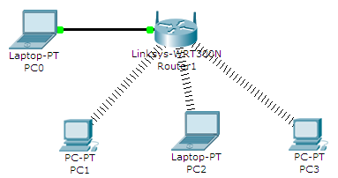
图9-5-1 Ad-Hoc网络拓扑
第<number>页

Slide 73
【任务实施】
首先确保三台PC安装好网卡驱动，并且无线网卡正常工
作。然后将PC0通过双绞线连接到Router的以太网端口上。
PC0的配置：
配置Router之前，参考产品说明书给出的默认LAN口IP地址，查看得知默认IP地址是192.168.0.1/24。默认管理员为admin，密码为admin。
将PC0网卡IP地址设置为与无线路由器同一网段上的地址，本案例中IP地址设置为192.168.0.100/24，网关为192.168.0.1
在PC0上打开IE浏览器，在地址栏上输入http://192.168.0.1，打开进入路由器管理登录界面。输入默认的用户名admin、密码为admin，最后单击“OK”按钮。登录成功后，将在浏览器中出现无线路由器的管理界面。
第<number>页

Slide 74
Router1的配置：
步骤1：进入“Basic Wireless Settings”配置界面，将“Network Mode”配置为“Mixed”，“Network Name（SSID）”修改为“Linksys”。将“SSID Broadcast”设置为“Disabled”。其余选项保持默认配置。
步骤2：进入“Wireless Security”配置界面，将“Security Mode”配置为“WPA Personal”，
将“Encryption”配置为“AES”，在“Passphrase”中输入“a1b2c3d4”，其余选项保持默认配置。
步骤3：进入“Basic Setup”配置界面，在“DHCP Server Settings”中，将“DHCP Server”配置为“Enable”，其余选项保持默认配置。
步骤4：配置完成后，一定要单击无线路由器管理界面下方的“Save Settings”按钮，保存配置。
第<number>页

Slide 75
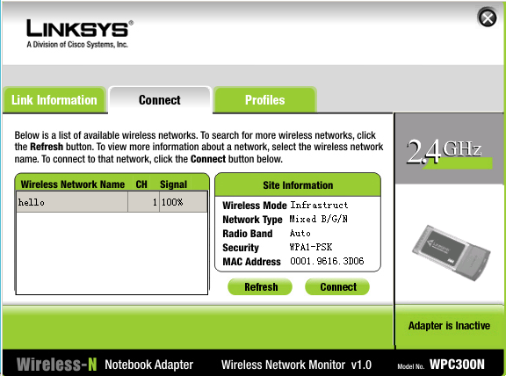
PC1的配置：
步骤1：设置PC1的无线网卡的IP地址设置为自动获取，因为无线AP开启了DHCP功能。
步骤2：利用PC1的Linksys-WMP300N无线网卡自带的管理程序，并未发现无线路由器Router1的SSID，如图9-5-2所示。这是因为无线路由器禁用了SSID广播，这是需要手动添加。
第<number>页

Slide 76
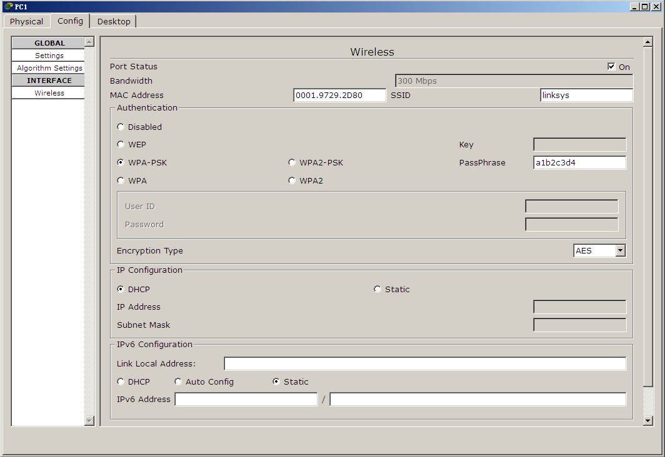
PC1的配置：
步骤3：在PC1的无线网卡配置中，SSID设置为“Linksys”，Authentication选项设置为“WPA-PSK”，PassPhrase设置为“a1b2c3d4”，Encryption Type设置为“AES”，如图9-5-3所示。
第<number>页

Slide 77
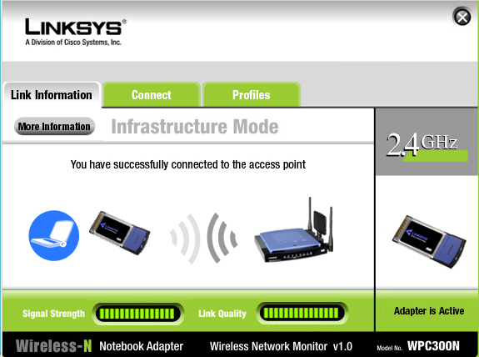

PC1的配置：
步骤4：返回PC1的Linksys-WMP300N无线网卡自带的管理程序，在“Link Information”选项卡中可以看“You have successfully connected to the access point”。而且信号强度与质量强度这里都显示的是绿色的，如图9-5-4所示，代表PC1已经连接到了无线AP。可以查看到PC1获得的IP地址为192.168.0.101，如图9-5-5所示。
图9-5-4 Link Information选项卡 图9-5-5 查看PC1获取的IP地址
第<number>页

Slide 78
9.6 无线局域网安全技术
由于无线局域网采用公共的电磁波作为载体，更容易受
到非法用户入侵和数据窃听。无线局域网必须考虑的安全
因素有三个：信息保密、身份验证和访问控制。为了保障
无线局域网的安全，主要有以下几种技术：
1、服务集标识符（SSID）
2、无线网卡物理地址过滤（MAC）
3、有线等效保密（WEP）
4、Wi-Fi保护接入（WPA）
5、WPA2
6、端口访问控制技术（802.1x）
7、虚拟专用网络(VPN)
第<number>页

Slide 79
本单元结束

